Slide 1

高级语言程序设计
西南交通大学信息科学与技术学院
主讲教师:喻琇瑛

Slide 2
第4章 算法基本结构-顺序结构

Slide 3
主要内容
C程序的注释
顺序结构程序设计
常见的编程错误及其调试

Slide 4
C语句
C程序主要由两部分组成：
数据描述（声明部分）
数据操作（语句）
语句包括：
1．控制语句：如
if else
2．函数调用语句 ：如
printf("Hello.\n");

Slide 5
C语句
3．表达式语句：如 a=12;
4．空语句：如 ;
5．复合语句：花括号“{}”把多条语句括起来，构成复合语句。如：
{ t=a;
a=b;
b=t;
}

Slide 6
C程序的注释
程序的注释仅用于描述程序的相关信息 。
注释主要有两种形式：
单行注释
多行注释
area=PI*r*r; //计算圆的面积
//以下部分计算面积
float r /* 半径 */,area; /* 面积 */
r=6;
area=PI*r*r; /*计算圆的面积,
r为半径*/

Slide 7
顺序结构程序设计
顺序结构是结构化程序设计中最简单的控制结构，它一般包括(定义数据结构)、输入、处理和输出三个过程
输入
处理
输出
Notes:
程序设计之初首先是编制单个源程序文件组成的程序。程序的基本结构是一个顺序处理过程，大致可以分为以下4个部分，即
1．定义数据结构
2．输入数据
3．计算或处理数据
4．输出结果

Slide 8
顺序结构程序设计
程序设计的过程，一般包括以下步骤：
（1）分析问题：
（2）设计算法：
根据分析结果，设计解决问题的算法。
（3）编写程序：
编写程序，调试、运行。
分析问题的原理、定义，找出其中的规律。

Slide 9
顺序结构程序设计
例1 已知华氏温度变换为摄氏温度的公式如下，其中，C 表示摄氏温度，F 表示华氏温度。编程输入一个华氏温度，然后输出对应的摄氏温度。

Slide 10
顺序结构程序设计
#include "stdio.h" /∗ 为使用scanf与printf函数，包含头文件*/
void main()
{ double C,F;
printf("Input C="); /∗ 显示提示信息Input C= ∗/
scanf("%lf",&F); /∗ 输入摄氏温度 ∗/
C=5.0/9∗(F−32); /∗ 注意：5.0/9不要写成 5/9 ∗/
printf("C=%.3f\n",C);
}
问题与思考：
(1) 程序中可以把输入格式%lf改成%f吗？
(2) 程序中可以把表达式C=5.0/9∗(F−32);改成C=5/9∗(F−32);吗？
(3) 输入格式是%lf，输出格式为什么不是%lf？

Slide 11
顺序结构程序设计
例2 输入一个三位正整数，然后按数字的相反次序输出。比如：输入328，输出823。
算法：输入一个整数，取出个位、十位、百位数字，按个、十、百位的顺序输出。

Slide 12
顺序结构程序设计
算法：输入一个整数，取出个位、十位、百位数字，按个、十、百位的顺序输出。
#include "stdio.h"
void main()
{ int x,a,b,c;
printf("Input x=");scanf("%d",&x);
a=x%10; /∗ 取个位数字 ∗/
b=x/10%10; /∗ 取十位数字 ∗/
c=x/100%10; /∗ 取百位数字 ∗/
printf("%d%d%d\n",a,b,c);
}

Slide 13
顺序结构程序设计
【例4.1】编写程序，输入三角形的三条边长a、b和c，求三角形的面积。
1．分析
根据数学知识，在已知三角形的三条边时可以使用海伦公式来求其面积。

Slide 14
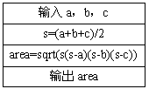
顺序结构程序设计
2．算法设计
要计算三角形面积需要先输入三角形的三条边长，然后利用海伦公式计算面积。

Slide 15
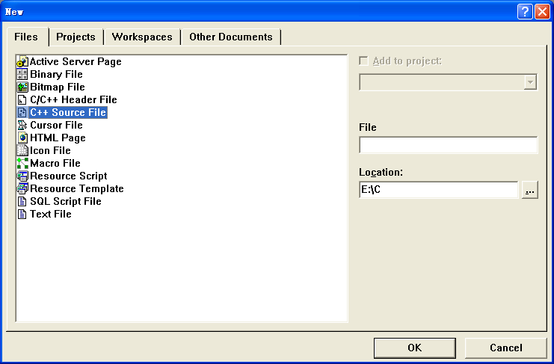
顺序结构程序设计
3．编程
（1）建立“E:\C\”文件夹
（2）打开Visual C 6,建立文件

Slide 16
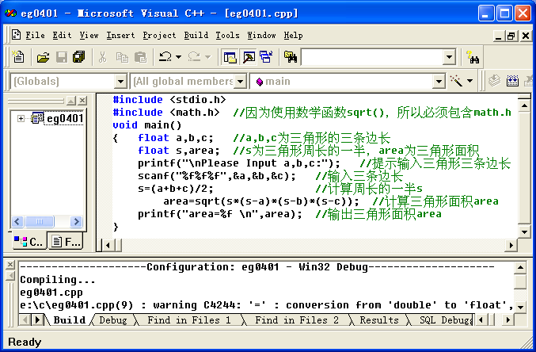
顺序结构程序设计
（3）编写源程序

Slide 17
顺序结构程序设计
#include <stdio.h>
#include <math.h>
//因为使用数学函数sqrt()，所以必须包含math.h
void main()
{ float a,b,c; //a,b,c为三角形的三条边长
float s,area; //s为三角形周长的一半，area为三角形面积
printf("\nPlease Input a,b,c:"); //提示输入三角形三条边长
scanf("%f%f%f",&a,&b,&c); //输入三条边长
s=(a+b+c)/2; //计算周长的一半s
area=sqrt(s*(s-a)*(s-b)*(s-c)); //计算三角形面积area
printf("area=%f \n",area); //输出三角形面积area
}

Slide 18
顺序结构程序设计
（4）编译
执行“Build（组建）→Compile（编译）”
或者按下按钮
或者按下“Ctrl+F7”组合键
（5）组建
执行“Build（组建）→Build（组建）”
或者按下按钮
或者按下“F7”键

Slide 19

顺序结构程序设计
（6）运行
执行“Build（组建）→Execute（运行）”命令
或者按下按钮
或者按下“Ctrl+F5”组合键

Slide 20
学习提示
（1）按照分析问题、设计算法、编写程序的步骤解决问题。
（2）程序中使用的变量必须先定义后使用，并根据问题的性质确定变量的类型。
（3）不同类型的数据采用对应的输入输出格式符
（4）变量的命名应该有实际意义，程序可读性强
（5）注意编写注释，以增加程序的可读性。

Slide 21
顺序结构程序设计（*）
【例4.2】求解鸡兔同笼问题。已知笼子中鸡和兔的头数总共为h，脚数总共为f，问鸡和兔各有多少只？
1．分析：

Slide 22
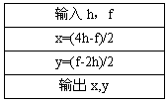

顺序结构程序设计（*）
2.算法设计
3.编写程序
#include <stdio.h>
void main()
{ int h,f; //h为总共头数，f为脚的总数
float x,y; //x为鸡的只数，y为兔子的只数
printf("Please Input h,f:");
scanf("%d%d",&h,&f); //分别输入头和脚的数目
x=(4*h-f)/2; // 计算鸡的只数
y=(f-2*h)/2; //计算兔子的只数
printf("x= %f,y=%f \n",x,y);
}

Slide 23
顺序结构程序设计
【例4.3】编写程序，输入一个两位整数，将其个位和十位对调，求得一个新的整数并输出。
1．分析
要将整数的数位对调，首先必须求得其个位和十位数，然后再计算得到对调后的数。

Slide 24
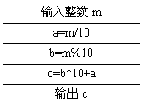

顺序结构程序设计
2．算法设计
3．编写程序
#include "stdio.h"
void main()
{ int m,a,b,c;
printf("Please input 两位整数:");
scanf("%d",&m);
a=m/10; //求十位数
b=m%10; //求个位数
c=b*10+a; //对调后的数
printf("%d 对调后是 %d\n",m,c);
}

Slide 25
常见的编程错误及其调试
实际编程中错误经常会发生
在编写程序的过程中，错误是很难避免的
发现并纠正错误的过程称为调试，Debug
主要包括
语法错误
运行时错误
逻辑错误

Slide 26
语法错误
语法错误有 :
（1）忘记定义变量。
（2）语句后缺少分号“;”。
（3）忘记包含所需要的库函数头文件。
（4）忘记乘法运算符*。例如语句“a=3b;”。
（5）忘记字符串两边的一对双引号。例如语句“printf("c=%d,c);”。
（6）花括号“{}”不配对。
（7）小括号“()”不配对。例如语句“s=(a+b+c/2;”

Slide 27
语法错误
提示：
编译器会一直试图找出所有可能的错误，而一个错误还可能导致产生多条错误提示信息
在修改程序时，应该首先修改位置靠前的错误，在重新编译程序后再查看错误信息，并继续调试
鼠标双击错误信息行，对应的语句行将会反显为蓝底白字，其左侧将出现提示图标。

Slide 28

语法错误
【例4.4】输入英里数，将其转换为公里数并输出。
1．算法设计
2．编写程序
1 void main()
2 { double kms
3 printf("Please input miles:");
4 scanf("%lf",&miles);
5 kms=1.609miles;
6 printf("%lf miles= %lf kms,miles,kms);
7 }

Slide 29
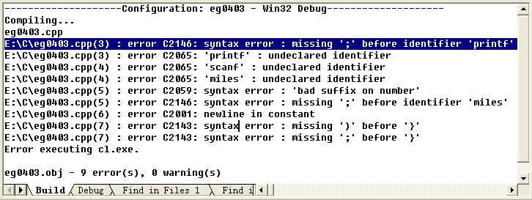
语法错误
语法错误调试过程，参考教材P58

Slide 30
语法错误
3．修改后的程序
1 #include <stdio.h> //增加了此行
2 void main()
3 { double kms,miles; //增加了miles变量定义和语句结束的“;”
4 printf("Please input miles:");
5 scanf("%lf",&miles);
6 kms=1.609*miles; //增加了“*”
7 printf("%lf miles= %lf kms",miles,kms); //格式字符串增加了右侧双引号
8 }

Slide 31
运行时错误
运行时错误是指在程序编译时未能找出，而在程序执行时被计算机检测到的错误
当程序试图执行一个非法操作时会导致运行时错误
如，被0除

Slide 32
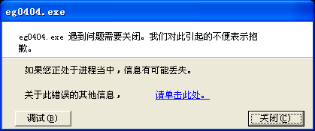
运行时错误
【例4.5】被0除错误程序举例。
void main()
{ int a,b,c;
a=10;
b=5/9; // b为0
c=a/b; //除法的分母为0，导致运行时错误
printf("c=%d",c);
}

Slide 33
未检测到的错误
未检测到的错误是指有一些错误在编译和运行时都不会被计算机检测出来，但是却会导致程序运行结果不正确。

Slide 34
未检测到的错误
（1）printf()或scanf()语句中变量类型与使用格式说明符号不一致
#include <stdio.h>
void main()
{ int a;
a=12345;
printf("%f\n",a);
}
变量a为int类型，而printf()语句中错误地使用“%f”格式

Slide 35

未检测到的错误
（2）赋给int类型变量的数超出变量的取值范围。
#include <stdio.h>
void main()
{ int a;
a= 2147483648;
//超过了int类型的取值范围- 2147483648～2147483647
printf("%d\n",a);
}

Slide 36
未检测到的错误
（3）scanf()语句中忘记使用变量的取地址符号“&”。
scanf("%d%d",a,b);
程序在运行时输入的数据不能赋给对应的变量

Slide 37

未检测到的错误
（4）运行程序时输入数据的方式与scanf()语句的格式要求不一致，导致数据不能正确赋给变量
#include <stdio.h>
void main()
{ int a,b;
scanf("%d,%d",&a,&b);
printf("%d,%d\n",a,b);
}

Slide 38
未检测到的错误
（5）整数除法可能导致的结果错误。
C=5/9*(F-32);
因为5/9的值为0，因此不论F的值为多少，变量C的值永远为0

Slide 39
逻辑错误
逻辑错误是指由于不正确的算法导致的错误
逻辑错误只是得不到期望的结果，它通常不会导致运行时错误
可以制定完善的测试方案，设计尽可能包括所有可能情况的测试用例，将运行的结果与预测的结果比对

Slide 40
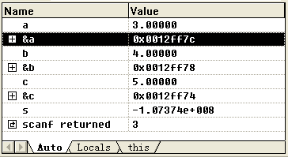
程序调试方法
（1）执行“Debug（调试）→Step Over（单步跳过）”命令，或者按下“F10”键
（2）在 “Auto（自动）”标签

Slide 41
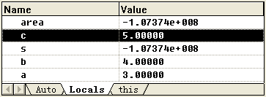
程序调试方法
（3）在“Locals（本地）”标签中显示变量当前值

Slide 42
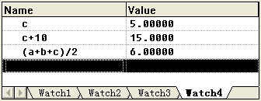
程序调试方法
（4）在“Watch1-4”标签中，可以在“Name”列输入变量名或表达式
其他，调试程序的操作可以参考教材

Slide 43
作业与实验要求
完成选择题和填空题
阅读教材
分析编程题，设计算法，编写程序，上机调试程序
特别注意：掌握程序的调试方法。

